Slide 1
муниципальное бюджетное дошкольное образовательное учреждение
«Детский сад № 59»
Муниципальная опорная площадка МБДОУ «Детский сад № 59»
«Маршруты успеха в развитии детей раннего возраста
Занятие № 5.
Тема: Круглый стол «Обогащение словаря и развитие активной речи у детей раннего возраста»

Slide 2
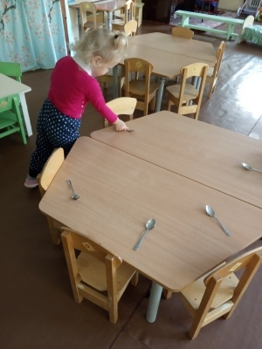
Основное направление работы педагога по развитию речи в раннем возрасте – развитие коммуникативной функции речи.
Речь может быть активная, а может быть пассивная. Но развиваются они всегда в единстве. Для развития понимания речи воспитатель использует просьбы, поручения, обращения.

Slide 3
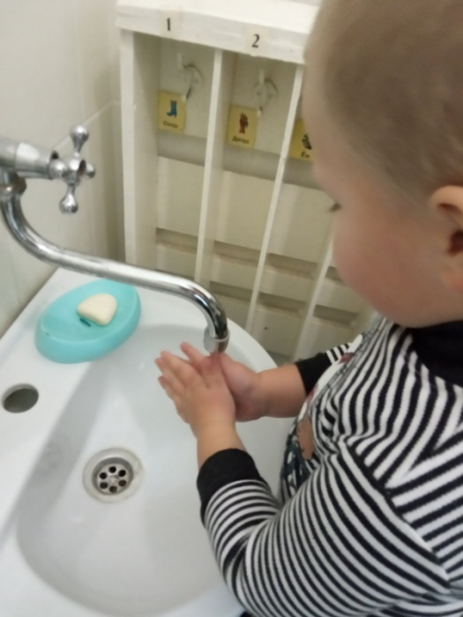
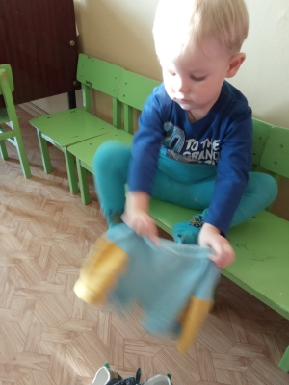
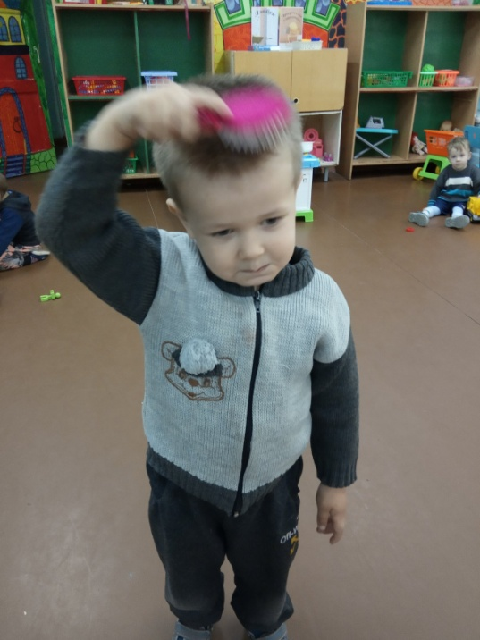
Ребенок может говорить только о том, что видит и что с ним происходит здесь и сейчас. Тут начинается народная педагогика, когда каждое действие сопровождается маленькой потешкой.

Slide 4
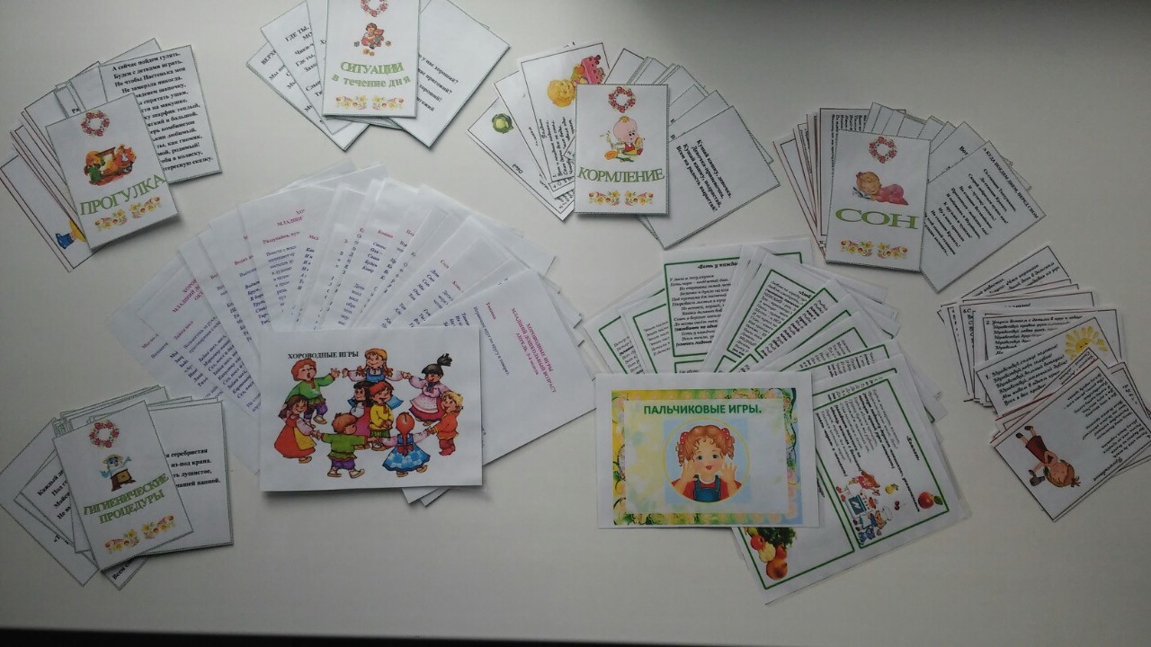
Воспитателями была сделана картотека потешек на каждый режимный момент.

Slide 5
Большое значение для развития понимания речи, расширения словарного запаса, усложнения грамматического и интонационного строя речи имеет чтение книг, рассказывание сказок, историй. Для этой работы воспитатели используют разные виды театра. Нашими педагогами, кроме традиционных видов театра были созданы:
Многофункциональная театральная настольная ширма (на этой ширме можно использовать разные виды театра: би-ба-бо, пальчиковый, на липучках)
- Театральный фартук.

Slide 6
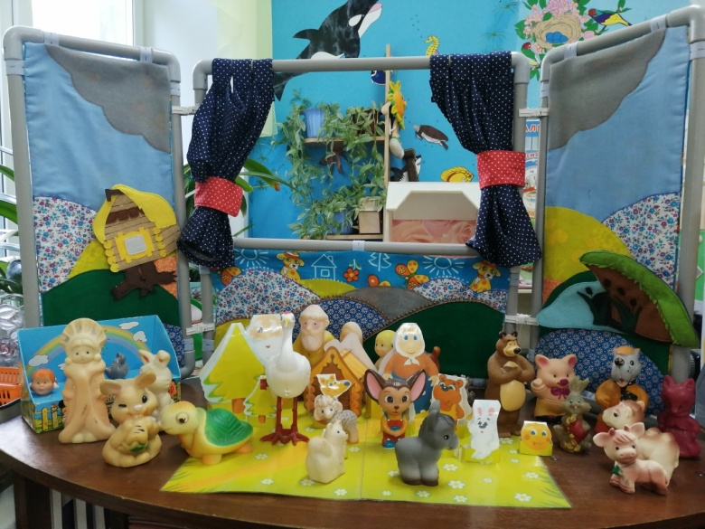
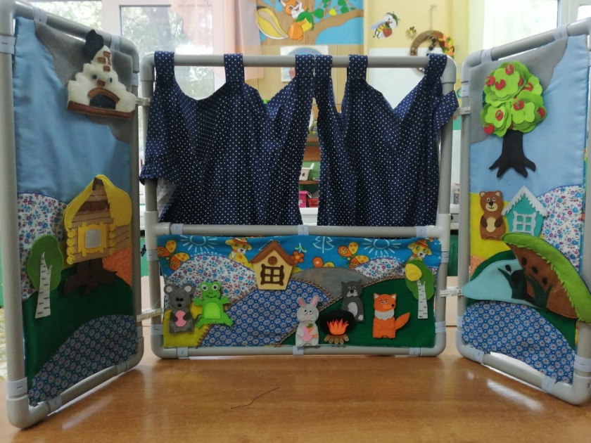
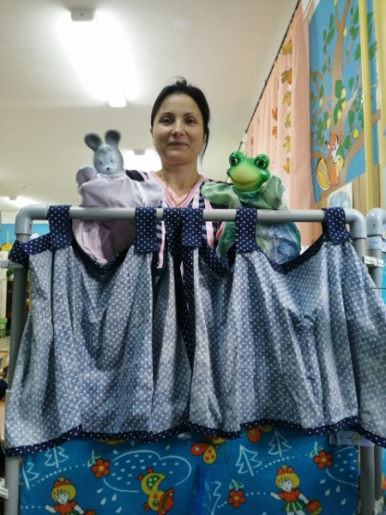
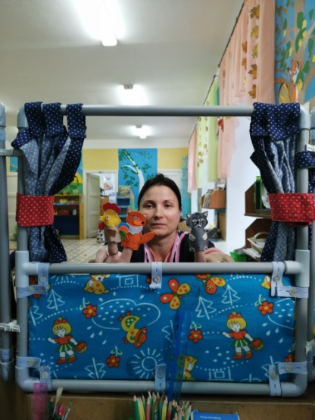
Работа с многофункциональной ширмой и театральным фартуком.

Slide 7
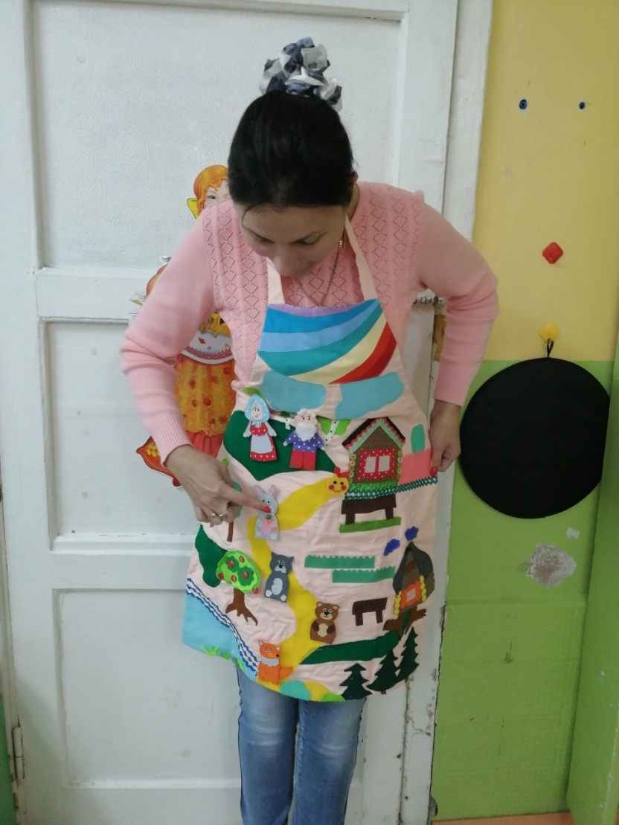
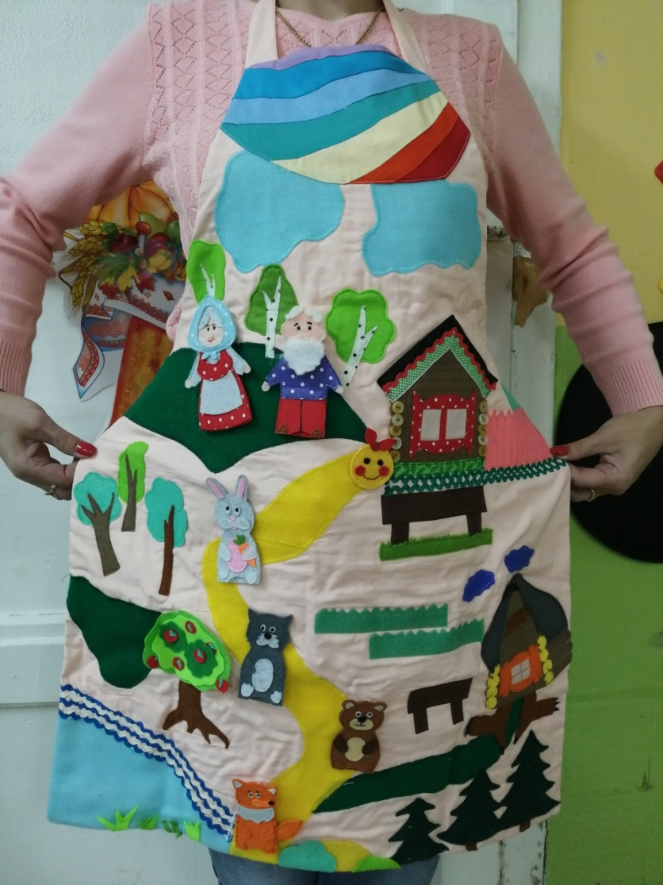

Slide 8
Таким образом, в сфере речевого развития ребенка перед педагогом стоят следующие задачи:
Развитие у детей понимания речи
Развитие активной речи
Приобщение к детской художественной литературе.

Slide 9
Для развития речи у детей в раннем возрасте необходимо создавать ряд психолого-педагогических условий:
Богатство впечатлений, получаемых ребенком. Чем больше впечатлений, тем больше у ребенка поводов к речевому общению со взрослым и сверстниками.
Речь взрослого, обращенная к детям, должна включаться во все виды их совместной жизнедеятельности: кормление, одевание, гигиенические процедуры и т.д.
Речь педагога должна быть адресована не только к группе детей, но и лично к каждому ребенку. А так же важно, чтобы воспитатель откликалась на все речевые и иные обращения ребенка, поощряя и поддерживая их.
Речь педагога, работающего с маленькими детьми, должна соответствовать определенным требованиям.

Slide 10
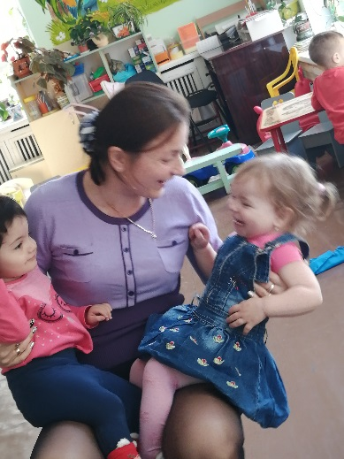
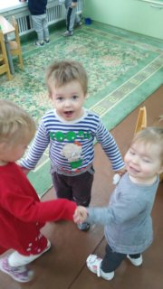
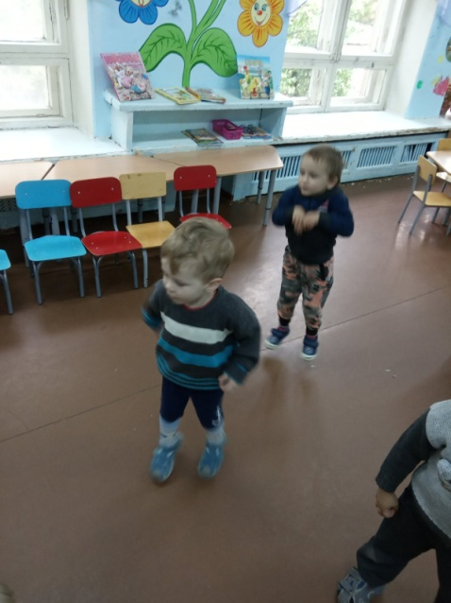
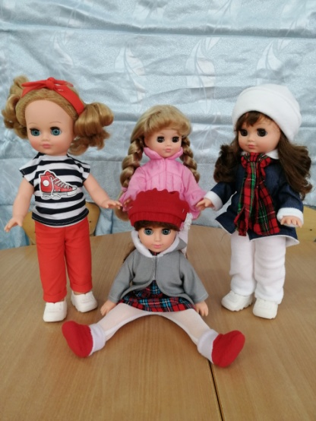
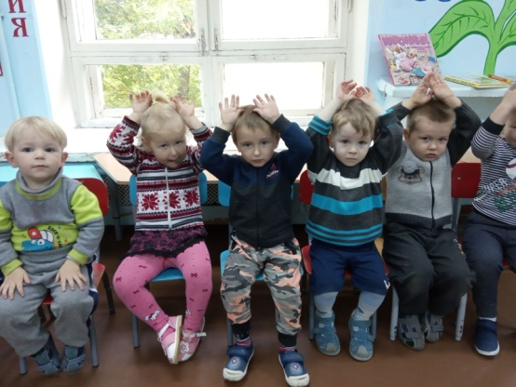
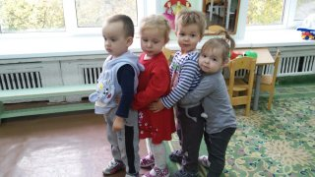
В развитии речи малышей большую роль играют специальные игры.
Разнообразные игры
игры-потешки
хороводные игры звукоподражательные игры
игры с сюжетными игрушками
игры – инсценировки
Игры с куклой.

Slide 11
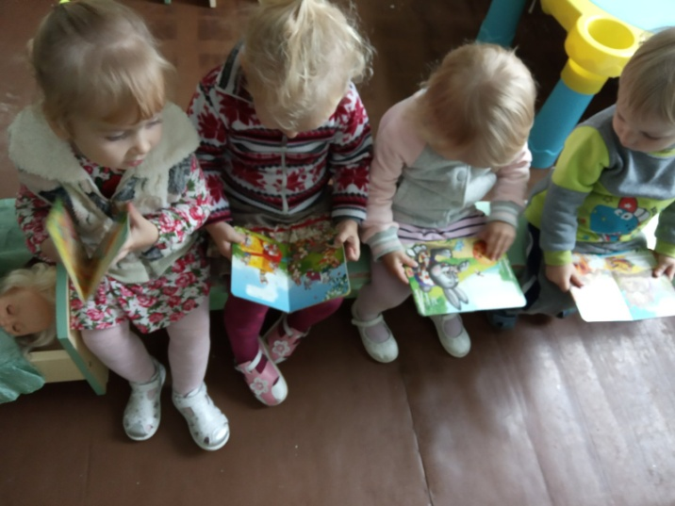
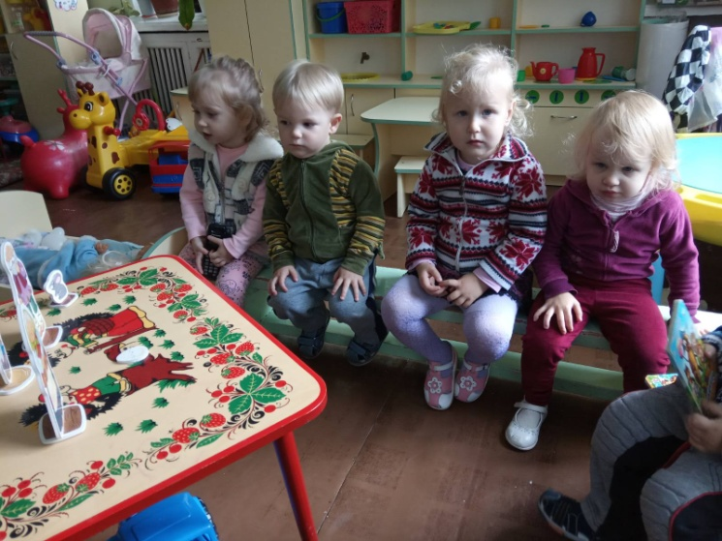
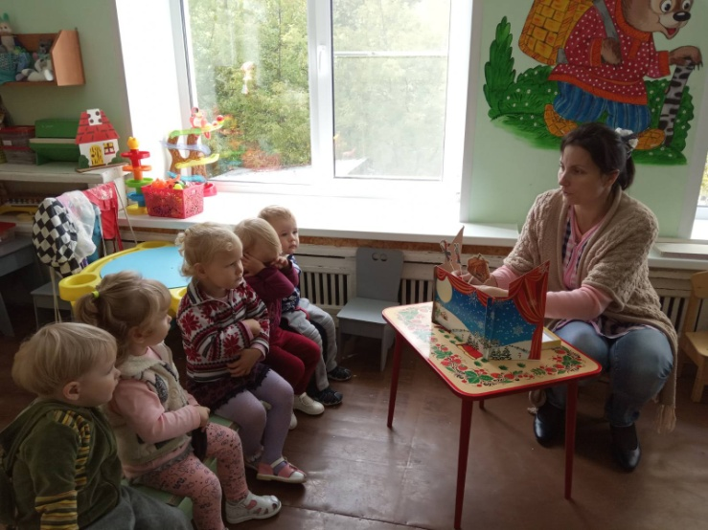
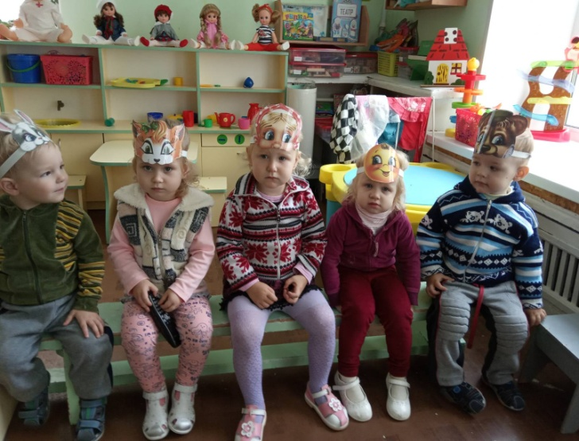
2. чтение и рассказывание сказок, стихов, историй, побуждение детей пересказывать услышанное;

Slide 12
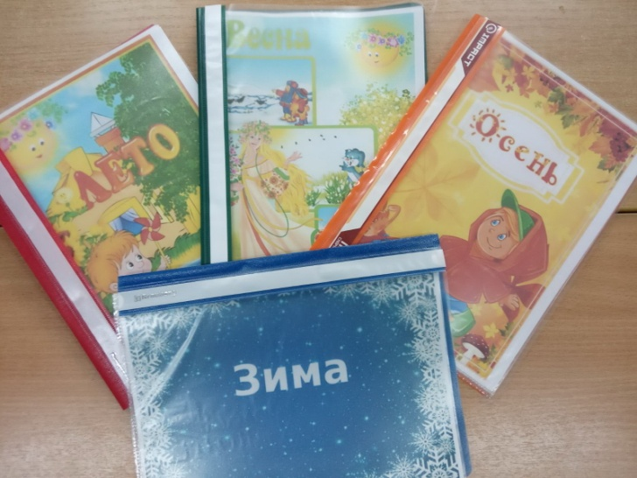
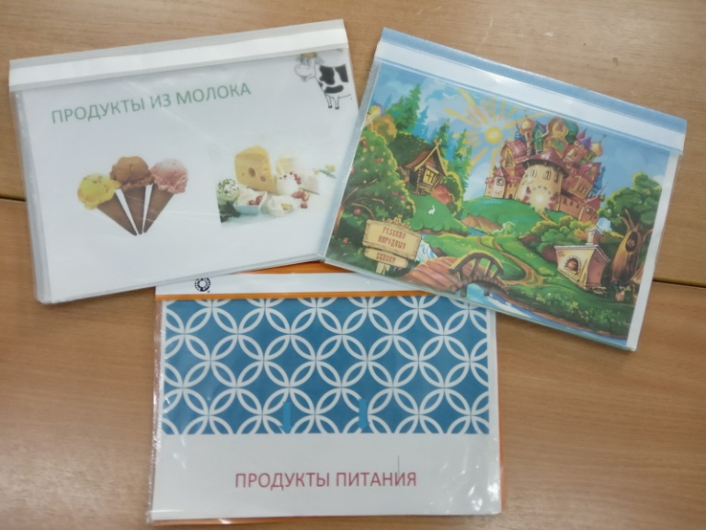
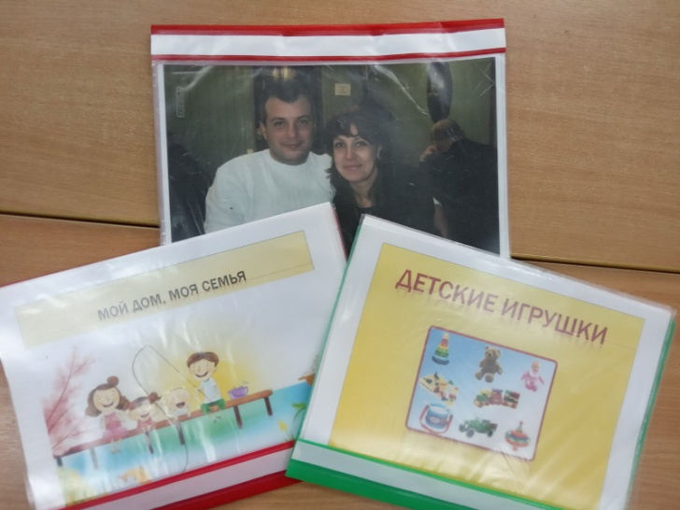
3. рассматривание и обсуждение иллюстраций к произведениям детской литературы;
Педагогами были созданы альбомы для рассматривания.

Slide 13
4. демонстрация диафильмов;
5. игры-занятия с предметными и сюжетными картинками;
6. разгадывание простых загадок с опорой и без опоры на наглядность;
7. игры, направленные на развитие мелкой моторики (пальчиковые игры). Для этого была сделана картотека пальчиковых игр по темам.

Slide 14
Спасибо за внимание!

